Slide 1
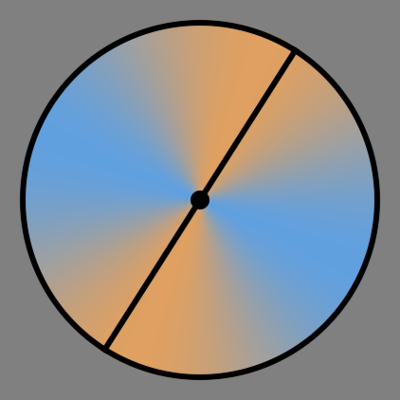
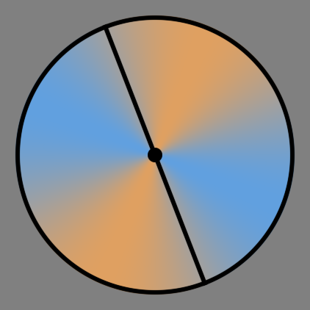
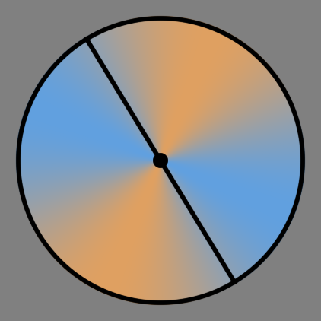
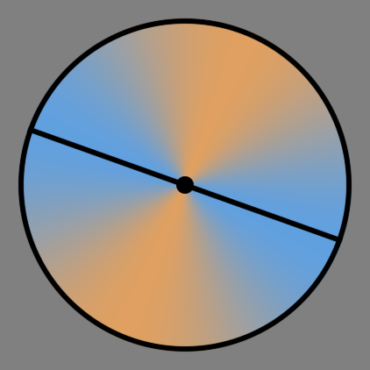
Vous allez observer des séquences de cartes.
Chaque séquence de cartes est tirée d’un paquet parmi deux possibles : orange ou bleu. Votre tâche consiste à déterminer le paquet dont la séquence a été tirée.
La couleur de chaque carte correspond à l’alignement de sa barre sur le fond coloré : chaque carte peut donc être plus ou moins orange, ou plus ou moins bleue.
carte très orange
carte un peu orange
carte un peu bleue
carte très bleue

Slide 2
Pour rendre la tâche plus intéressante, les deux paquets ne sont pas bien triés.
Le paquet orange est donc composé majoritairement de cartes oranges, mais également de cartes bleues.
Il en va de même pour le paquet bleu.
Il faut donc utiliser l’ensemble des cartes de la séquence (de 4 à 12, selon les séquences) pour découvrir le paquet dont elles ont été tirées.
Indiquez votre choix (index gauche pour le paquet orange, index droit pour le paquet bleu) à la fin de la séquence.
Vous avez 2 secondes maximum pour faire votre choix.
Pendant l’entrainement, 2 notes indiqueront si votre choix est correct (notes ascendantes), incorrect (notes descendantes) ou trop lent (notes graves).

Slide 3




Votre choix sera suivi par un délai plus ou moins long, puis par l’apparition d’une loterie.
La loterie a une ‘probabilité de succès’ (par ex., 7 chances sur 10) indiquée par sa partie sombre.
Indiquez si vous souhaitez confirmer votre choix en pressant le même doigt, ou abandonner votre choix pour le résultat de la loterie en pressant l’autre doigt.
loterie à 6 sur 10
loterie à 7 sur 10
loterie à 8 sur 10
loterie à 9 sur 10

Slide 4
Si vous confirmez votre choix, vous gagnerez un point si celui-ci est correct, et rien dans le cas contraire.
Si vous abandonnez votre choix pour le résultat de la loterie, vous gagnerez un point seulement si celui-ci est positif.
Le but du jeu consiste à comparer votre degré de certitude dans votre choix à la probabilité de succès de la loterie :
- si votre degré de certitude est supérieur à la probabilité de succès de la loterie, alors confirmez votre choix,
- si votre degré de certitude est inférieur à la probabilité de succès de la loterie, alors abandonnez votre choix.
Vous avez 2 secondes maximum pour décider de confirmer ou d’abandonner votre choix.
Vos points seront ajoutés et comparés à l’issue de chacun des 5 blocs à un score de référence à dépasser.

Slide 5
exemple 1
exemple 2
Confirmer systématiquement vos choix rapporterait autant de points que de toujours opter pour la loterie, et correspond au score de référence affiché à l’issue de chaque bloc.
Pour maximiser vos gains et dépasser le score de référence, vous devrez décider quand utiliser chacune de ces options.
choix orange
certitude élevée
loterie à 6 sur 10
choix bleu
certitude faible
loterie à 9 sur 10
confirmez votre choix
abandonnez votre choix

